Slide 1
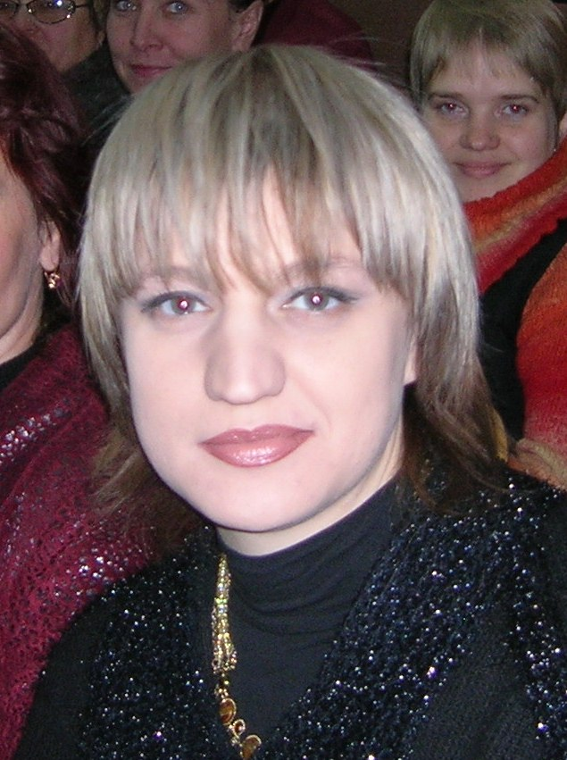
Самойлова Наталья Викторовна
Курируемый класс - 2А
Учебный предмет - начальные классы
Стаж работы в качестве классного руководителя – 8 лет
О себе и о воспитательной деятельности
Направление воспитательной деятельности – формирование эстетической культуры путем развития творческого потенциала.

